Slide 1
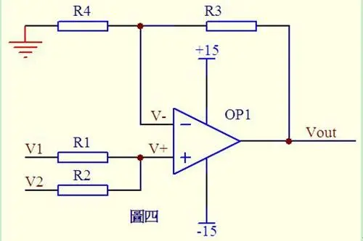
基本算术运算的实现
加法器
计算机中最基本的算术运算是加法运算，不论加、减、乘、除运算最终都可以归结为加法运算。所以在此讨论最基本的运算部件——，以及并行加法器的进位问题。
ACC

Slide 2
加法器
1.全加器
全加器（FA）是最基本的加法单元，它有三个输入量：操作数A_{i}和B_{i}、低位传来的进位C_{i-1}，两个输出量：本位和S_{i}、向高位的进位C_{i}。
图4-1 全加器的逻辑框图

Slide 3
全加器真值表
0+0=0
0+1=1
1+0=1
1+1=0 进位
A_{i}
B_{i}
C_{i-1}
S_{i}
C_{i}
0
0
0
0
1
1
1
1
0
0
1
1
0
0
1
1
0
1
0
1
0
1
0
1
0
1
1
0
1
0
0
1
0
0
0
1
0
1
1
1
输入
输出

Slide 4
全加器的逻辑表达式
根据真值表，可得到全加器的逻辑表达式为：
S_{i}=A_{i}⊕B_{i}⊕C_{i-1}
C_{i}=A_{i}B_{i}+(A_{i}⊕B_{i})C_{i-1}

Slide 5
2.串行加法器与并行加法器
加法器有串行和并行之分。在串行加法器中，只有一个全加器，数据逐位串行送入加法器进行运算；并行加法器则由多个全加器组成，其位数的多少取决于机器的字长，数据的各位同时运算。

Slide 6
2.串行加法器与并行加法器（续）
串行加法器具有器件少、成本低的优点，但运算速度太慢，所以除去某些低速的专用运算器外很少采用。
并行加法器可同时对数据的各位相加，但存在着一个加法的最长运算时间问题。这是因为虽然操作数的各位是同时提供的，但低位运算所产生的进位会影响高位的运算结果。例如：11…11和00…01相加，最低位产生的进位将逐位影响至最高位，因此，并行加法器的最长运算时间主要是由进位信号的传递时间决定的，而每个全加器本身的求和延迟只是次要因素。很明显，提高并行加法器速度的关键是尽量加快进位产生和传递的速度。

Slide 7
进位的产生和传递
并行加法器中的每一个全加器都有一个从低位送来的进位输入和一个传送给高位的进位输出。我们将传递进位信号的逻辑线路连接起来构成的进位网络称为进位链。每一位的进位表达式为：
C_{i}=A_{i}B_{i}+(A_{i}⊕B_{i})C_{i-1}
其中：G_{i}=A_{i}B_{i}为进位产生函数
P_{i}=A_{i}⊕B_{i}为进位传递函数
∴进位表达式C_{i}=G_{i}+P_{i}C_{i-1}

Slide 8
串行进位的并行加法器
图4-3 串行进位的并行加法器
其中：C₁=G₁+P₁C₀
C₂=G₂+P₂C₁
┇
C_{n}=G_{n}+P_{n}C_{n-1}

